Slide 1
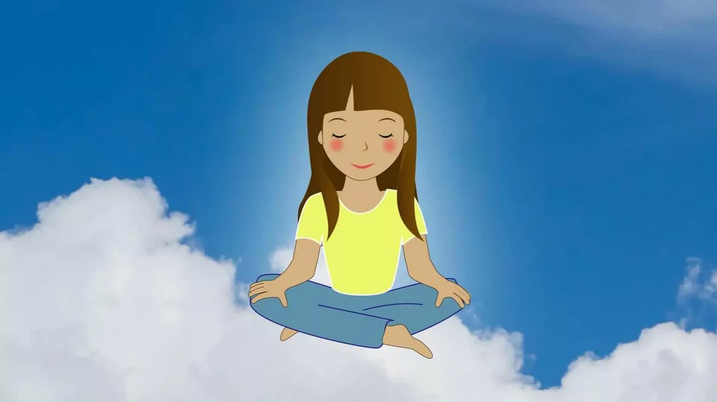
РЕЛАКСАЦИЯ
Учитель-логопед: Попова З.А.

Slide 2
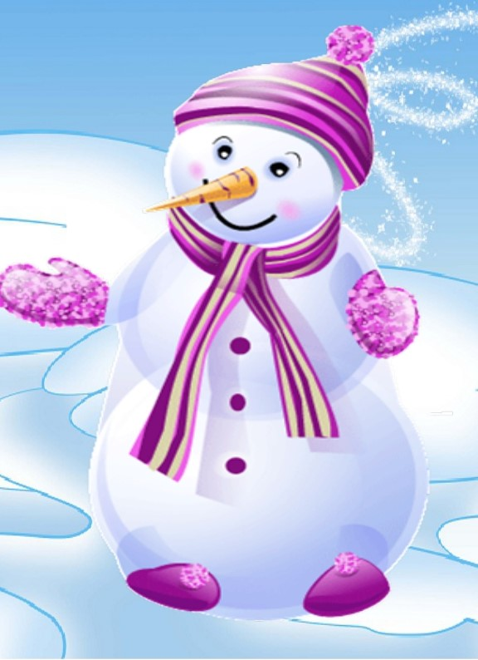
Упражнение на расслабление всего организма «Снеговик»
Дети представляют, что каждый из них замерзший снеговик.
У него есть голова, туловище, две торчащие в стороны руки, и он стоит на крепких ножках. Прекрасное утро, светит солнце. Вот оно начинает припекать, и снеговик начинает таять.
Далее дети изображают, как тает снеговик.
Сначала тает голова, потом одна рука, другая. Постепенно, понемножку начинает таять и туловище. Снеговик превращается в лужицу, растекшуюся по земле.

Slide 3
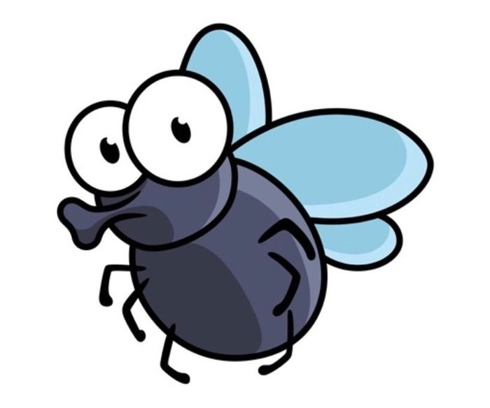
Упражнения на снятие сильного эмоционального напряжения «Муха»
Снятие напряжения с лицевой мускулатуры.
Сядьте удобно: руки свободно положите на колени, плечи и голова опущены, глаза закрыты. Мысленно представьте, что на ваше лицо пытается сесть муха. Она садится то на нос, то на рот, то на лоб, то на глаза. Необходимо не открывая глаз, согнать назойливое насекомое.

Slide 4
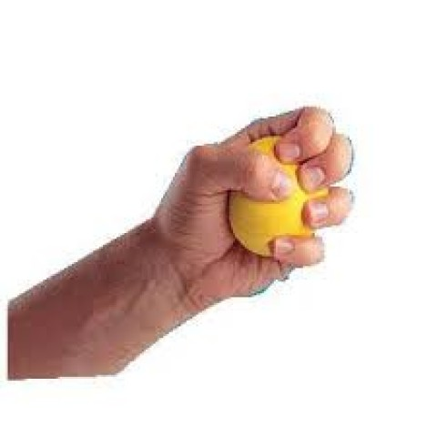
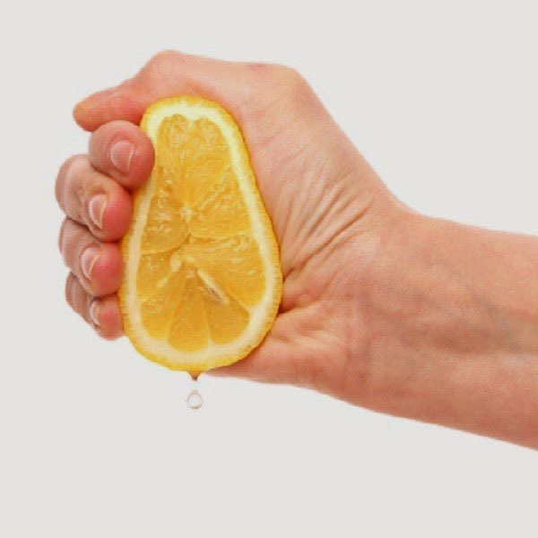
Упражнение «Лимон»
Сядьте удобно: руки свободно положите на колени (ладонями вверх), плечи и голова опущены, глаза закрыты. Мысленно представьте себе, что у вас в правой руке лежит лимон. Начинайте медленно его сжимать до тех пор, пока не почувствуете, что «выжали» весь сок. Расслабьтесь. Запомните свои ощущения. Теперь представьте, что лимон находится в левой руке. Повторите упражнение. Вновь расслабьтесь и запомните ощущения. Затем – одновременно двумя руками. Расслабьтесь. Насладитесь состоянием покоя.

Slide 5
Я возьму в ладонь лимон.
Чувствую, что круглый он.
Я его слегка сжимаю –
Сок лимонный выжимаю.
Все в порядке, сок готов.
Я лимон бросаю, руку расслабляю.

Slide 6
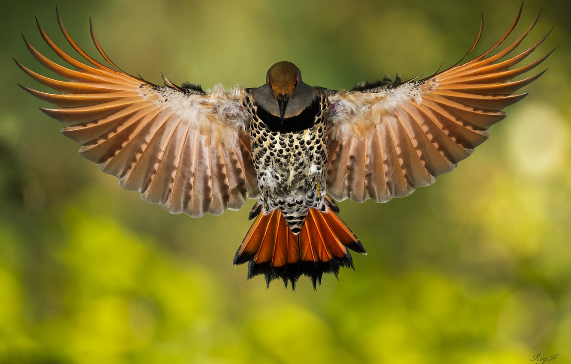
Упражнение «Птица, расправляющая крылья»
Представьте, что вы –птица, крылья которой крепко сжаты. Соедините лопатки, напрягите спину так сильно, как только сможете.
Вы ощущаете напряжение. А теперь медленно, не торопясь расслабляем крылья. Они становятся сильными, легкими и невесомыми.

Slide 7
Упражнение «Крюки»
Сесть на стул, скрестить ноги, положив лодыжку левой ноги на лодыжку правой ноги.
Затем скрестить руки, положив запястье правой руки на запястье левой руки, после чего соединить пальцы в замок, так, чтобы большой палец правой руки оказался поверх большого пальца левой руки.
Вывернуть соединенные в замок руки перед грудью «наизнанку», чтобы сцепленные пальцы были направлены кверху. Смотреть прямо, взгляд вверх, кончик языка прижат к верхнему нёбу (можно на вдохе прижимать к твердому нёбу кончик языка, расслабляя его на выдохе).
Посидеть в этой позе 1—5 минут до появления зевка либо до ощущения достаточности.

Slide 8
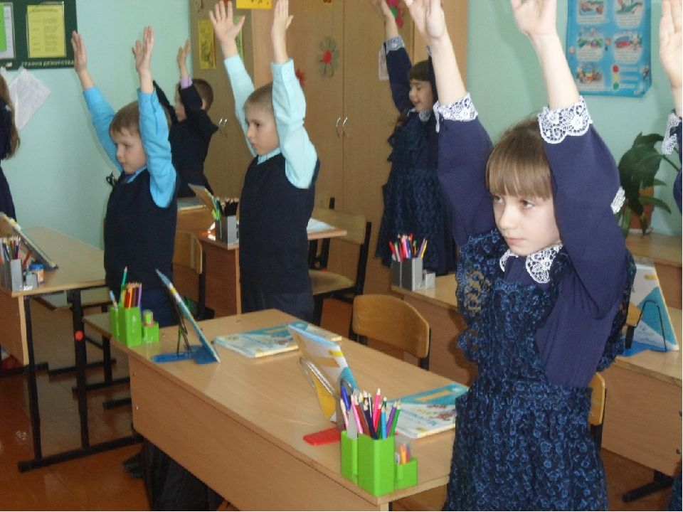
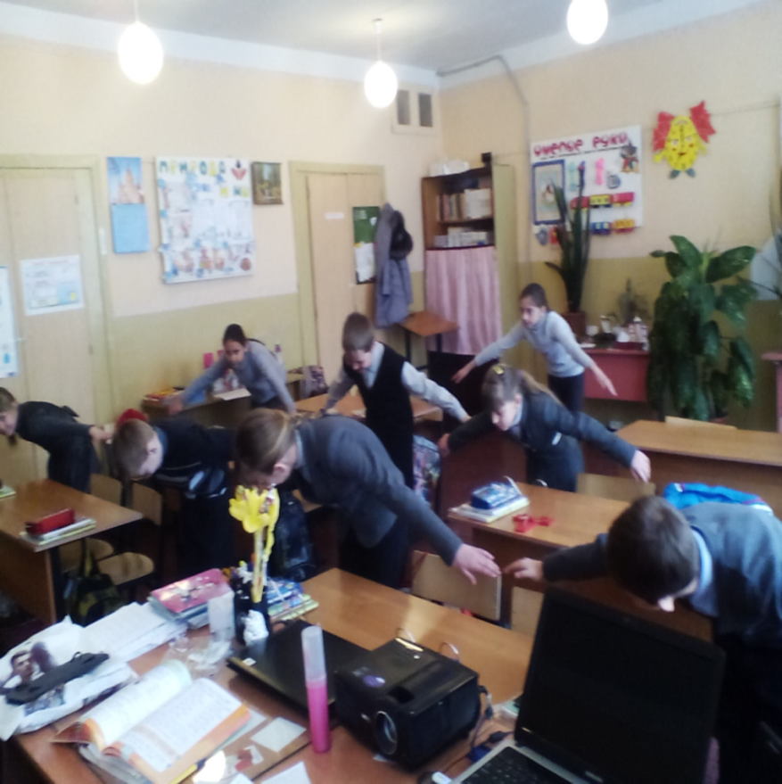
Все упражнения выполняют по трехэтапной схеме: напрячь-прочувствовать-расслабить

Slide 9
Спасибо за внимание!

